Slide 1

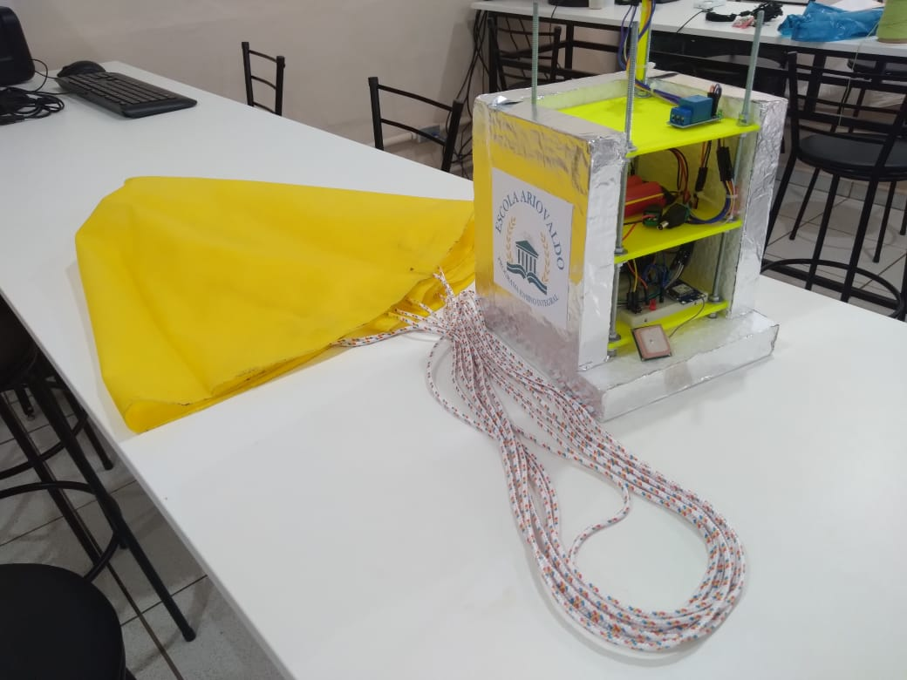
FeCEESP - Feira de Ciências das Escolas Estaduais de São Paulo COPED - Coordenadoria Pedagógica
Área de Conhecimento: Desafios Ciências da Natureza
Categoria: Master
E. E. PROF DR ARIOVALDO DA FONSECA – DE TAQUARITINGA - SP
PROJETO ESTRATOSFERA
Estudante(s): Alan Jonas F. Nascimento, Kaique Miguel de S. Lamarca, Pedro Henrique T. Guimaraes Professor: Claudio Eduardo Aravechia de Sa, Caio R. Demiciano
INTRODUÇÃO
RESULTADOS
Um satélite meteorológico é um dispositivo para medir vários parâmetros meteorológicos, como temperatura, pressão atmosférica, umidade relativa, velocidade e direção do vento, entre outros. Essas informações são coletadas através de instrumentos que são fixados ao balão, que pode atingir altitudes de até 40 km. O Satélite será lançado a atmosfera por um balão e ao atingir determinada altitude ele será liberado.
Inicialmente a altura máxima estipulada de 2 quilômetros será para testar a eficiência do protótipo e para que o raio de queda seja próximo ao município afim de verificar os dados coletados e recolher o protótipo.
Até o presente momento foram elaborados a parte física e eletrônica sendo testado o sistema de paraquedas e a de coleta de dados (Figura 1) (Hora, Temperatura, Altitude, Pressão, Umidade, Latitude, Longitude, Numero de Satélites).
QUESTÃO PROBLEMA
Diante do cenário tecnológico que estamos inseridos e a necessidade de aguçar o conhecimento pelas novas tecnologias foi desenvolvido o projeto Estratosfera. Como os estudantes podem associar esse projeto com a resolução de problemas?
JUSTIFICATIVA
Figura 1 . Protótipo do satélite desenvolvido.
O projeto tem como objetivo demonstrar a importância do jovem protagonista e o poder que o mesmo tem em desenvolver suas ideias, demonstrando que os conteúdos estudados tem valor prático na resolução de situações-problemas através de atividades interdisciplinares. Outro foco do projeto é a cultura ”maker”, envolvendo a análise e elaboração de tabelas e gráficos, a construção do protótipo, bem como o entendimento teórico de situações apresentadas pela ciência, haja vista o nível de camadas que o projeto agrega, podendo ser trabalhado desde o 6° ano do ensino fundamental até o 1ªsérie do ensino médio, engajando os estudantes a pensarem em tecnologia e matemática não como disciplinas obrigatórias, mas ferramentas úteis no dia a dia.
CONSIDERAÇÕES FINAIS
Com os dados coletados nos testes foi possível ver que os sensores funcionaram de forma adequada. O escopo final prevê o lançamento do protótipo de satélite com um balão de hélio e um sistema de paraquedas onde, ao atingir a altura máxima definida, o balão será desacoplado do satélite e o sistema de paraquedas auxiliará na descida para que o protótipo não estrague a ponto de perder os dados coletados que serão utilizados em sala de aula.
METODOLOGIA
Em cima do escopo inicial, foram elaboradas propostas pedagógicas para definir a capacidade e a complexidade do projeto. O escopo final prevê o lançamento de um protótipo de satélite com um balão de hélio e um sistema de paraquedas onde, ao atingir a altura máxima definida, o balão será desacoplado do satélite e o sistema de paraquedas auxiliará na descida para que o protótipo não estrague a ponto de perder os dados coletados que serão utilizados em sala de aula.
Inicialmente a altura máxima estipulada de 2 quilômetros será para testar a eficiência do protótipo e para que o raio de queda seja próximo ao município afim de verificar os dados coletados e recolher o protótipo.
O projeto final prevê que o satélite atinja a estratosfera até o balão de hélio estoure, com o intuito de coletar imagens e dados para a aplicação em ciências referente aos tópicos de estratosfera e curvatura da terra.
A estrutura física do satélite foi modelada através da ferramenta Sketchup e a impressão 3D foi realizada na impressora 3D. Com a estrutura desenvolvida, foi utilizada a plataforma arduído composto por sensores e módulos para o desenvolvimento eletrônico do satélite. Foi utilizado, também, a IDE arduído na elaboração do código na linguagem C++ afim de programar a coleta de dados e o sistema de destrava do paraquedas.
REFERÊNCIAS
Currículo em Ação Matemática, Ciências da Natureza e Ciências Humanas - Ano Ensino Fundamental Anos Finais Caderno do Estudante.
Arduino IDE 2.0.1.. Disponível em: https://www.arduino.cc/en/software. Acesso em: 12 out. 2022.
Converter XLS para KML on-line. Disponível em: https://mygeodata.cloud/converter/xls-to-kml. Acesso em: 12 out. 2022.
Previsões da trajetória do balão. Disponível em: http://weather.uwyo.edu/upperair/balloon_traj.html. Acesso em: 12 out. 2022.
Disponível em: https://blog.maua.br/2018/05/equipe-hab-imt-lanca-balao-meteorologico-no-espaco/ BLOG DA MAUÁ. Acesso em: 12 out. 2022.
Projeto Estratosfera - E E Prof Dr Ariovaldo da Fonseca, 1º Encontro de Práticas Pedagógicas Inspiradoras. Disponível em: https://youtu.be/XmQsE3AOKCY. Acesso em: 12 out. 2022.

